Slide 1


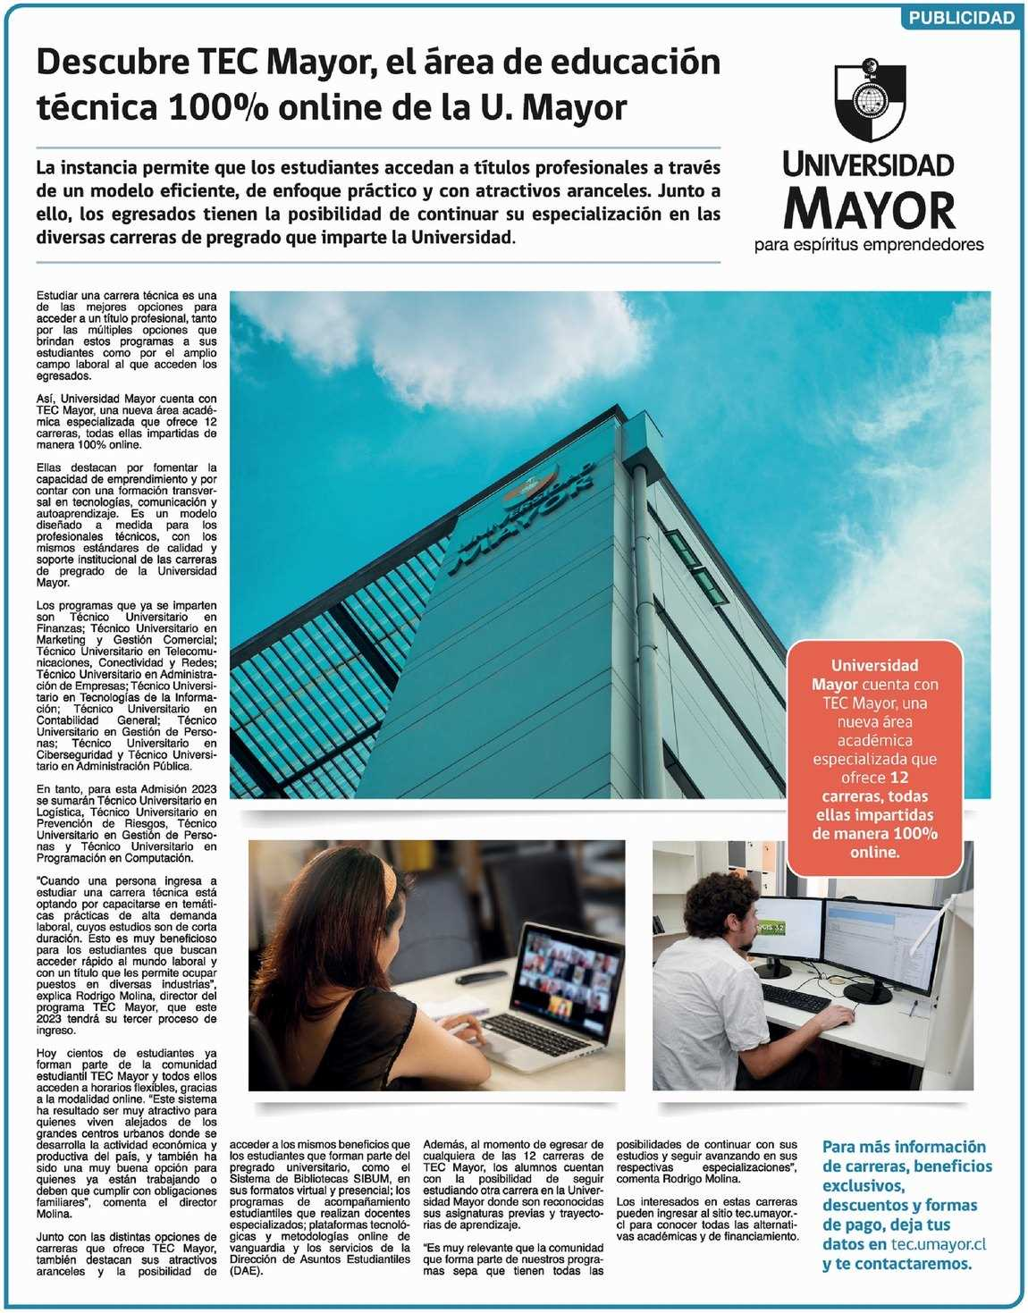
Diario El Mercurio Sábado 14/01.
Diario El Mercurio Sábado 14/01.
Diario LUN Jueves 12/01.

Slide 2



Diario La Tercera Domingo 15/01.
Diario La Tercera Sábado 14/01.
Diario La Tercera Domingo 15/01.

Slide 3
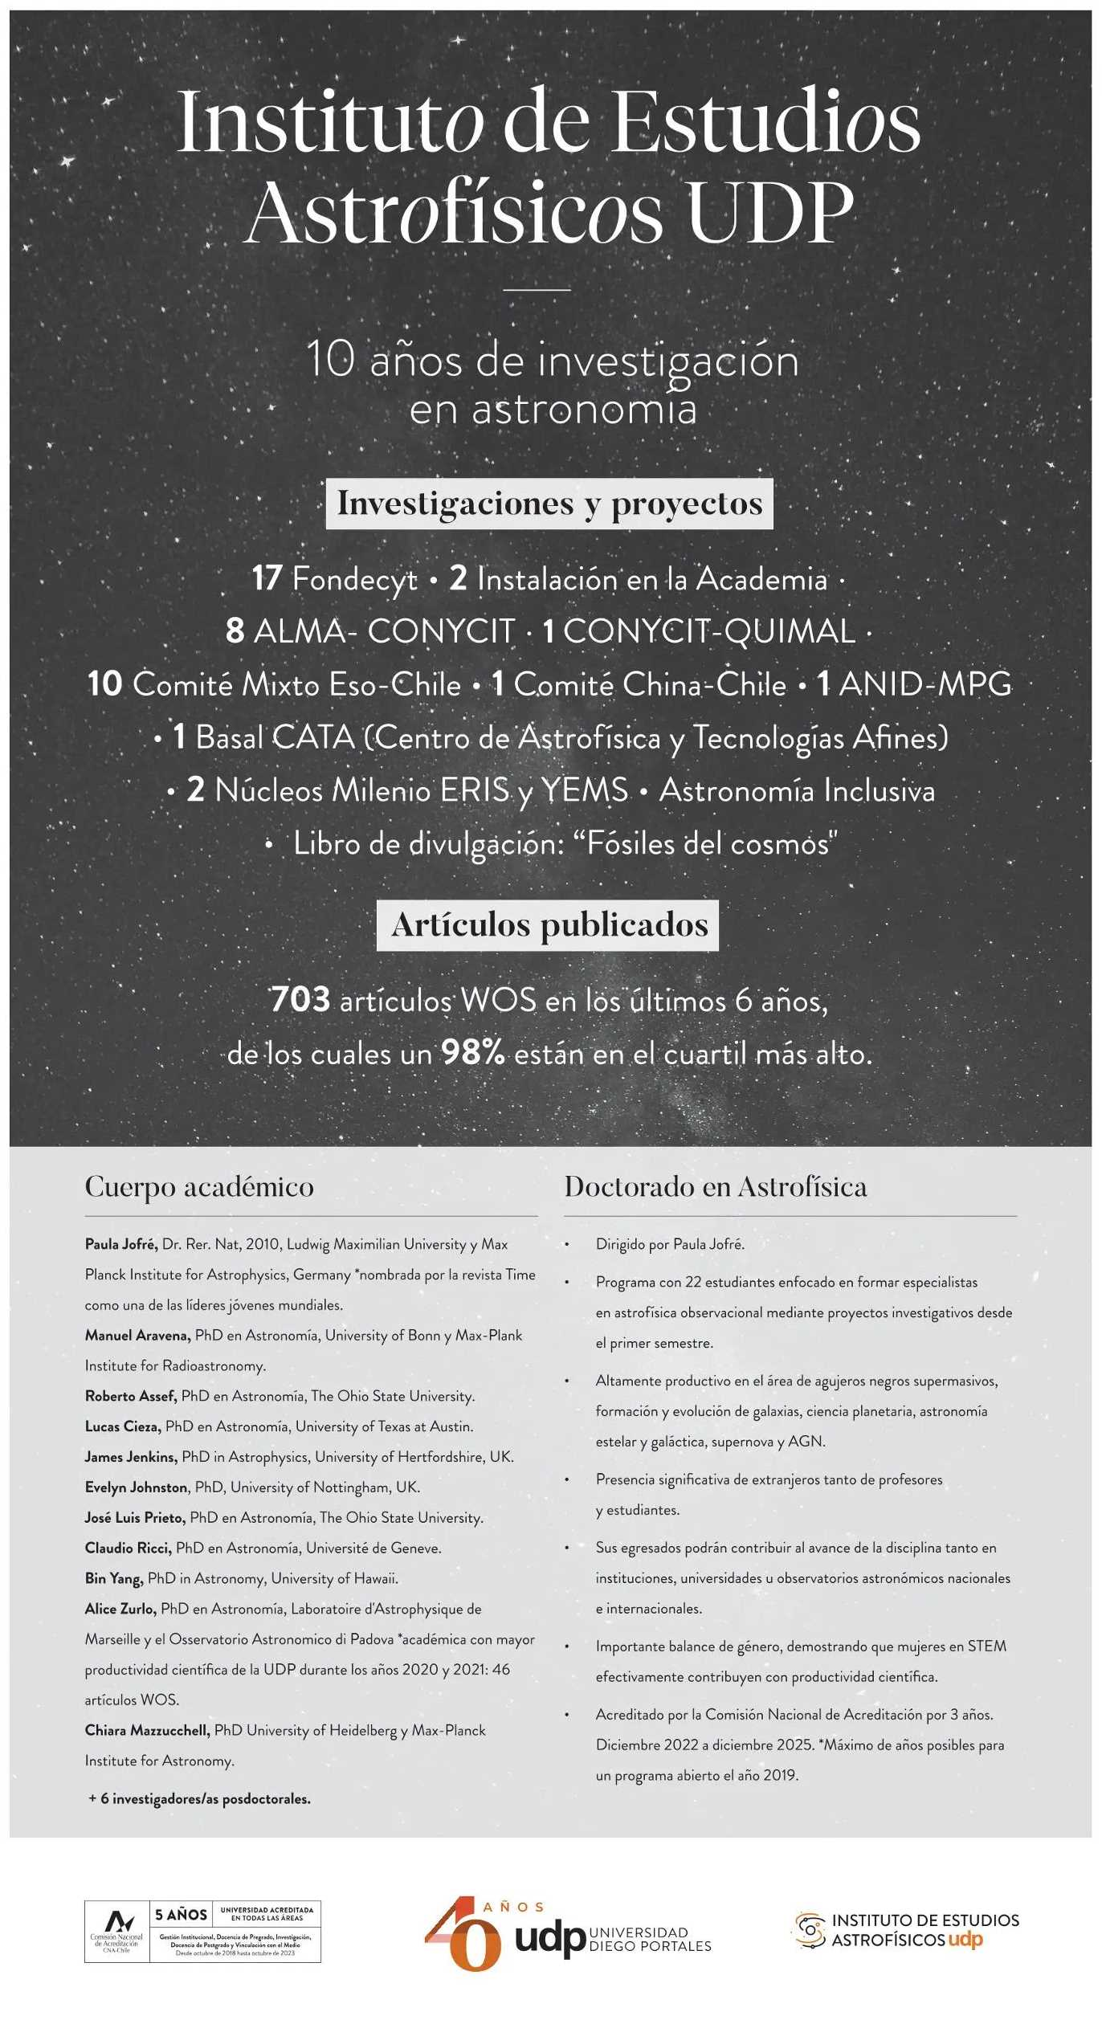

Diario El Mercurio Domingo 15/01.
Diario El Mercurio Domingo 15/01.

Slide 4

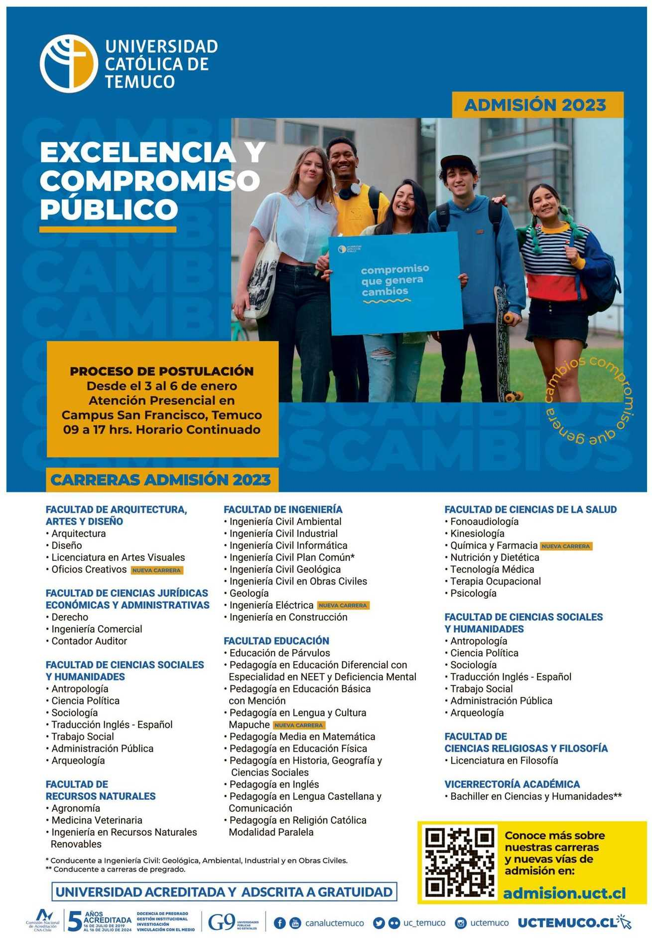
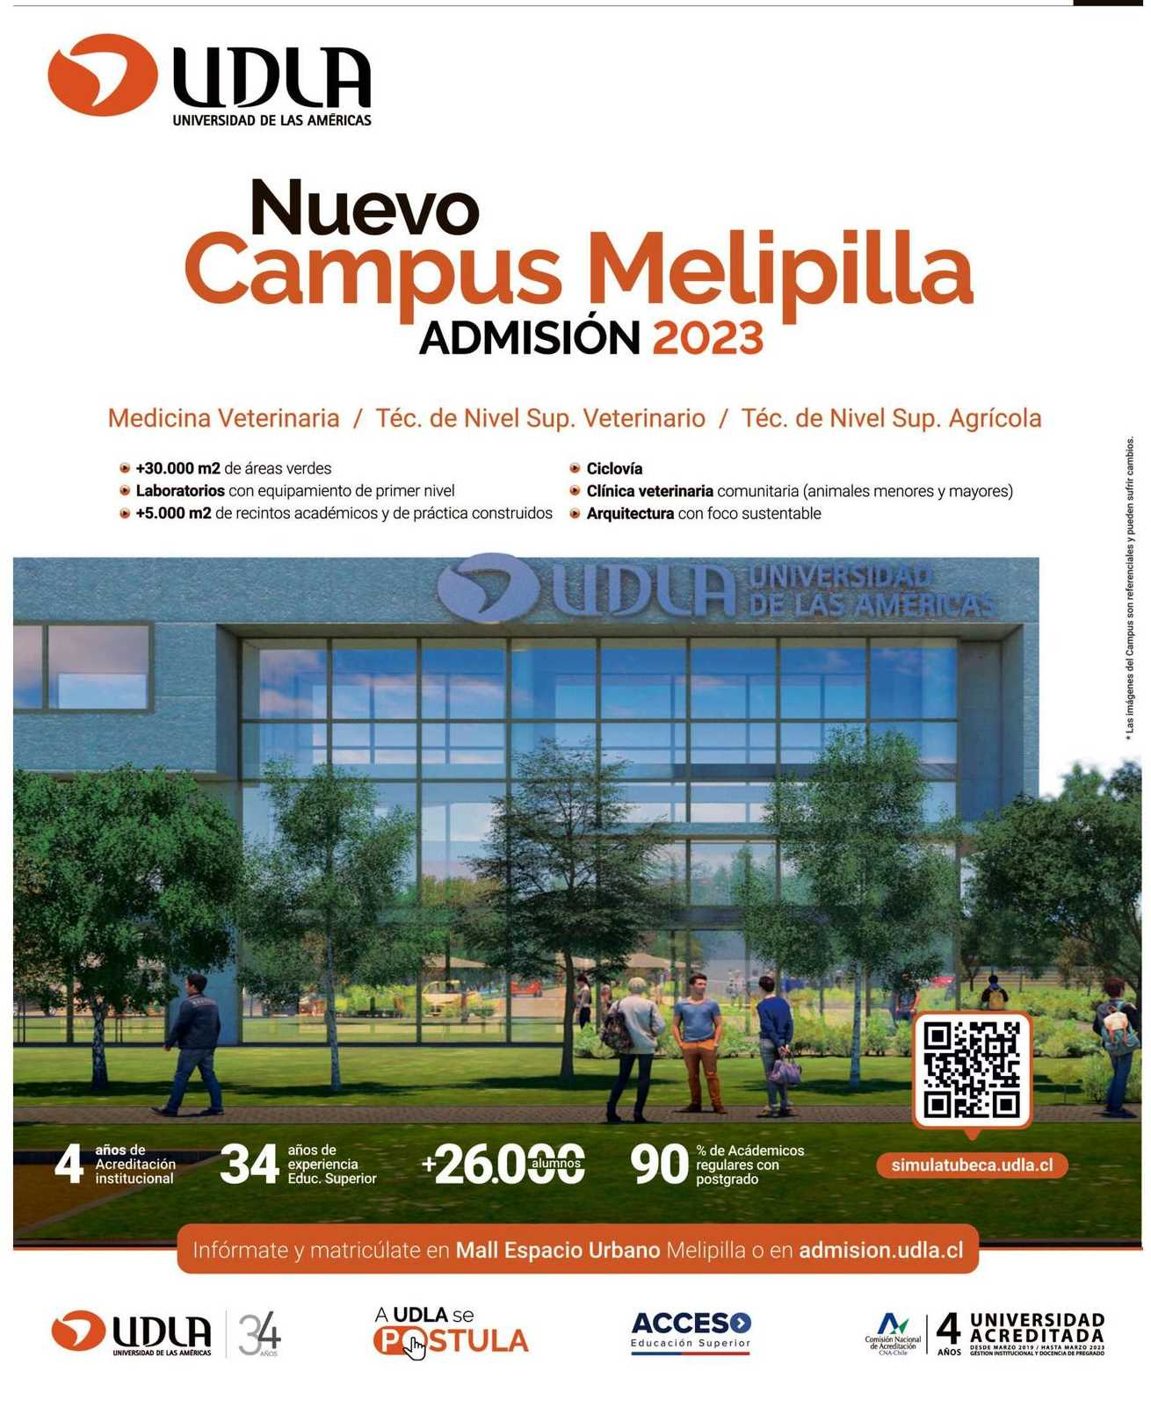
Diario El día la Serena Domingo 15/01.
Diario Austral de Temuco Domingo 15/01.
Diario El Líder San Antonio Domingo 15/01.

Slide 5


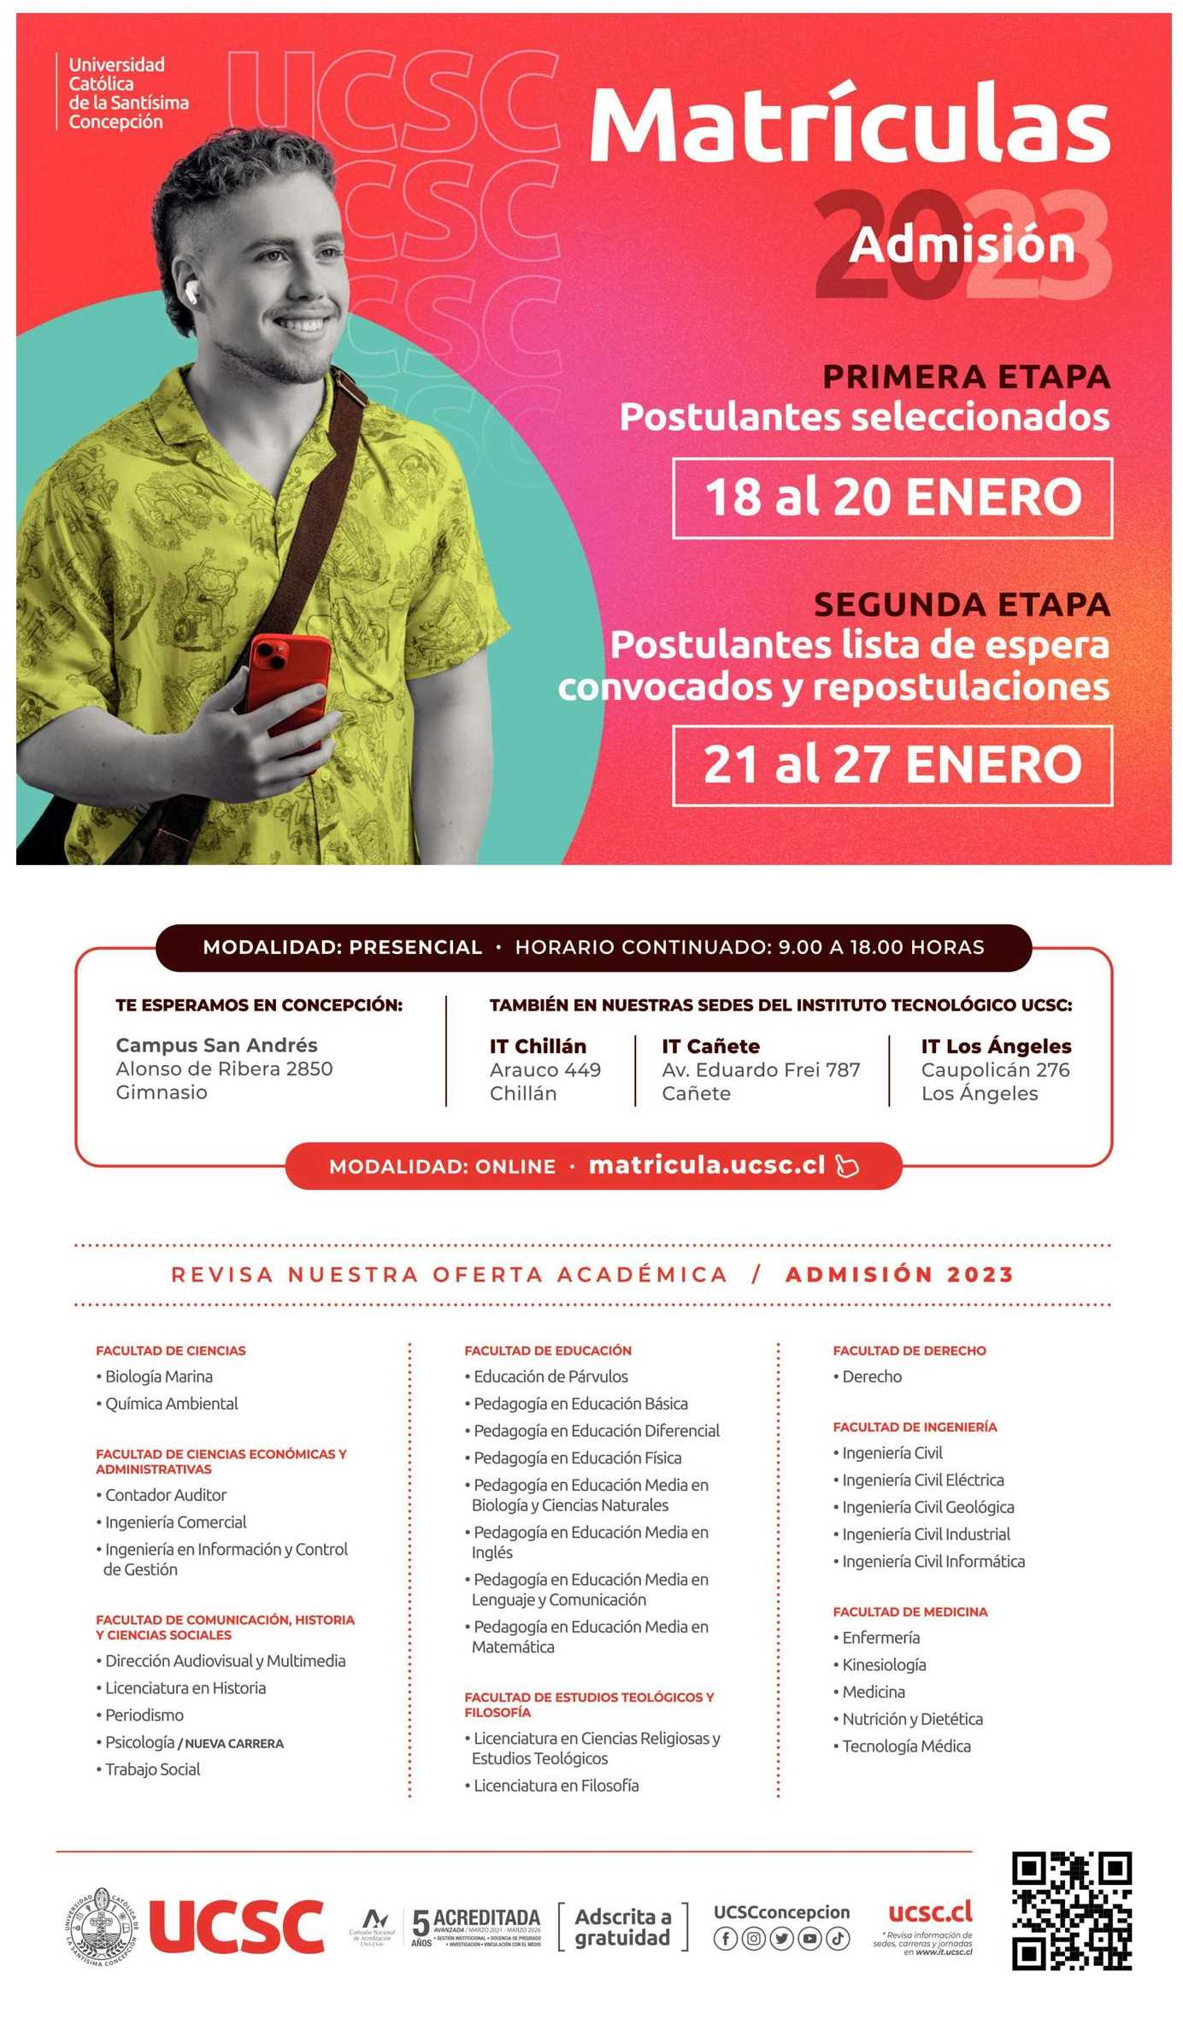
Diario El día la Serena Domingo 15/01.
Diario Austral de Temuco Domingo 15/01.
Diario El Sur de Concepción Domingo 15/01.

Slide 6


Diario El Diario de Atacama Domingo 15/01.
Diario El Mercurio Valparaíso Domingo 15/01.

